Slide 1
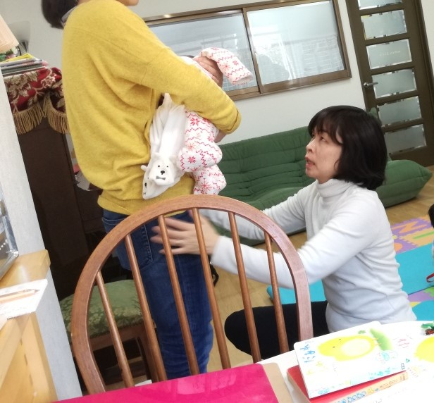
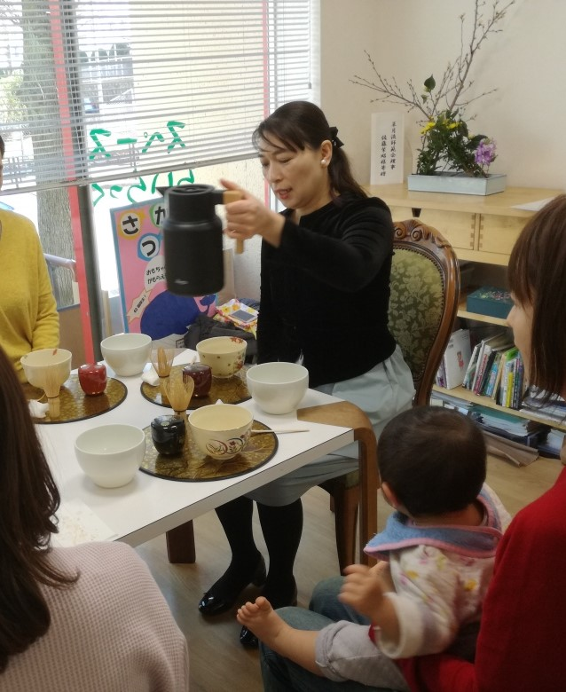
からだケア＆お抹茶
女性理学療法士が
一人ひとりをケアします
表千家茶道家の
お点前で
癒しのひとときを
共催：茶の湯サロンsosei
Women`s Body Labo
スペースらいらっく

Slide 2
5月31日(金)
10:30～12:00
・お抹茶＋お菓子：￥500
・からだケア：￥500 先着5名
要予約
お申込：スペースらいらっく
☎：044-900-7797

